Slide 1
Κινήσεις φορτισμένων σωματιδίων σε ομογενές μαγνητικό πεδίο.

Slide 2
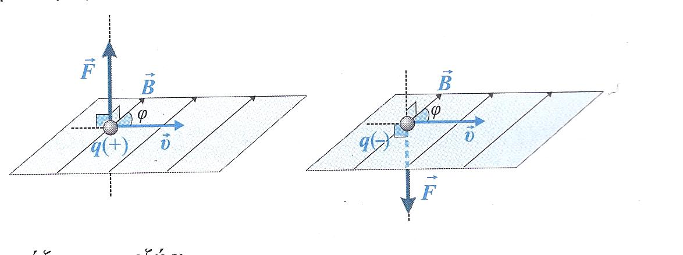
Δύναμη Lorentz:
Ένα φορτισμένο σωματίδιο, που κινείται σε μαγνητικό πεδίο, δέχεται σε ορισμένες
περιπτώσεις δύναμη από το μαγνητικό πεδίο, η οποία ονομάζεται δύναμη Lorentz.
Xαρακτηριστικά της δύναμης Lorentz:
Μέτρο: F= B.υ.⎢q ⏐.ημφ
β. Διεύθυνση: Κάθετη στο επίπεδο που ορίζουν τα
διανύσματα
γ. Φορά: Προσδιορίζεται από τον κανόνα των τριών δακτύλων του δεξιού
χεριού.
Το έργο της δύναμης Lorentz σε κάθε στοιχειώδη μετατόπιση του σωματιδίου είναι ίσο με μηδέν.

Slide 3
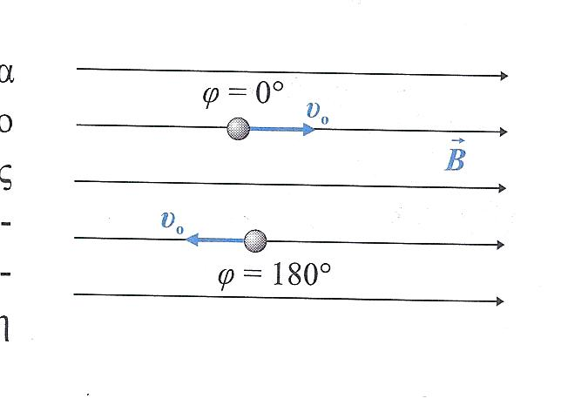
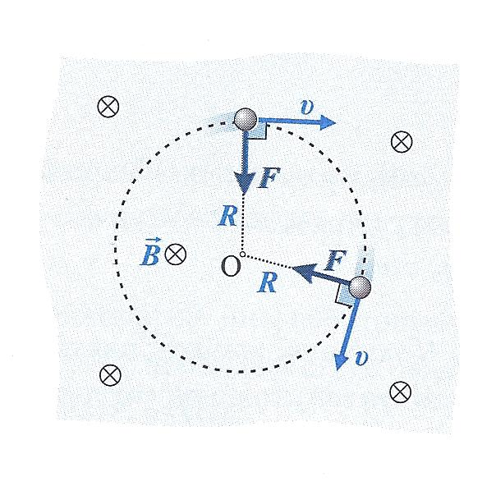
Κίνηση φορτισμένου σωματιδίου παράλληλα στις δυναμικές γραμμές
ημ0⁰ = ημ180⁰ = 0 ⇒ F= 0,
κίνηση ευθύγραμμη ομαλή
Κίνηση φορτισμένου σωματιδίου κάθετα στις δυναμικές γραμμές
F= B.υ.⎢q ⏐,
κίνηση κυκλική ομαλή

Slide 4
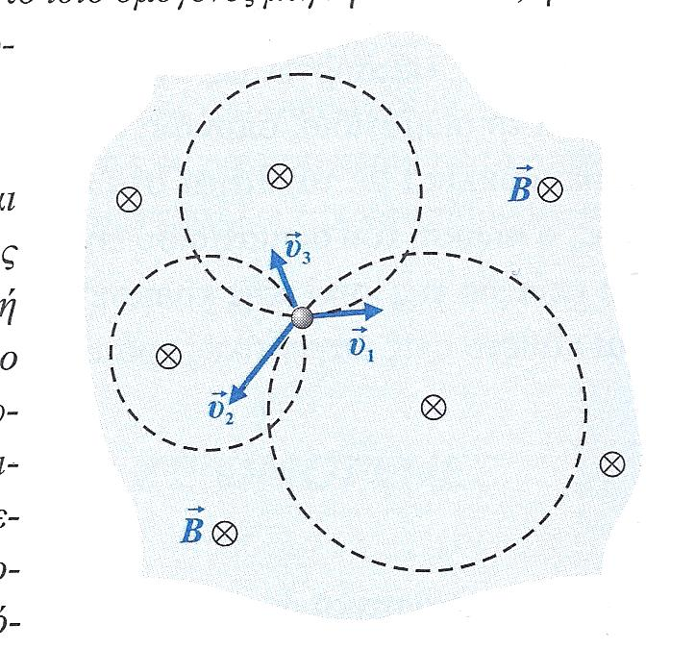

Slide 5
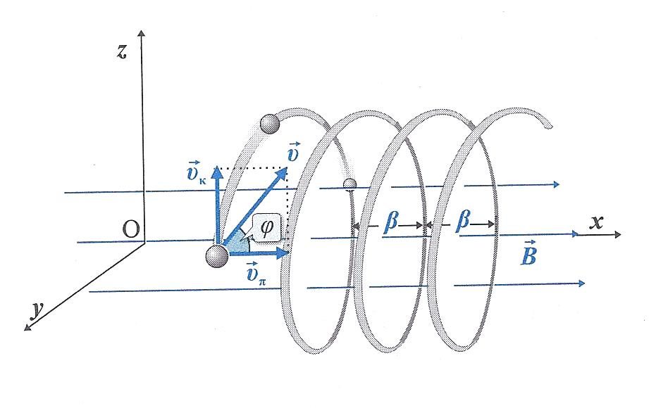
Κίνηση φορτισμένου σωματιδίου με αρχική ταχύτητα που σχηματίζει τυχαία γωνία φ≠ 0⁰,90⁰,180⁰, ως προς τις δυναμικές γραμμές.
κίνηση ελικοειδής
Η ταχύτητα αναλύεται
σε δύο συνιστώσες:
υ_{κ}=υ.ημφ
Αν είχε μόνο τη συνιστώσα
αυτή θα εκτελούσε κυκλική
ομαλή κίνηση.
υ_{π}=υ.συνφ
Αν είχε μόνο τη συνιστώσα αυτή θα εκτελούσε ευθύγραμμη ομαλή κίνηση.
Η σύνθεση των δύο κινήσεων είναι η ελικοειδής κίνηση.

Slide 6
Ακτίνα έλικας:
Περίοδος περιστροφής:
Βήμα της έλικας:

Slide 7
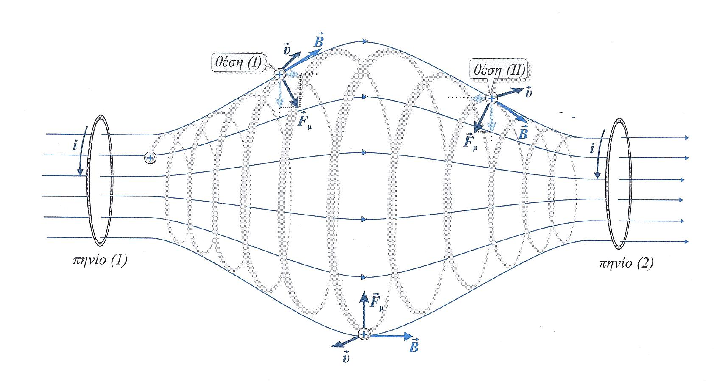
Κίνηση φορτισμένου σωματιδίου σε ανομοιογενές μαγνητικό πεδίο.

